Slide 1
Kansantaudit Suomessa

Slide 2
Määritelmä
”Kansantaudeilla tarkoitetaan yleisesti sairauksia, joilla on suuri merkitys koko väestön terveydentilalle, kansanterveydelle. Tarkkaa määritelmää sille mitä "suuri merkitys kansanterveydelle" tarkoittaa ei ole. Kansantaudit ovat kuitenkin yleisiä väestössä ja lisäksi usein yleisiä kuolleisuuden aiheuttajia.
Kansantaudit vaikuttavat työkykyyn ja niiden hoito on terveydenhuollon palveluita vaativaa. Tästä johtuen kansantaudeilla on suuri vaikutus myös kansantaloudelle.”
(määritelmä suoraan thl:n sivuilta)

Slide 3
Suomalaiset kansantaudit THL:n mukaan
Astma ja allergia
Diabetes
Tuki- ja liikuntaelinsairaudet
Syöpä
Sydän- ja verisuonitaudit
Keuhkoahtaumatauti ja krooninen keuhkoputkentulehdus
Muistisairaudet
Päihdeongelmat
Mielenterveysongelmat: masennus
Lisää tietoa osoitteessa www.thl.fi

Slide 4
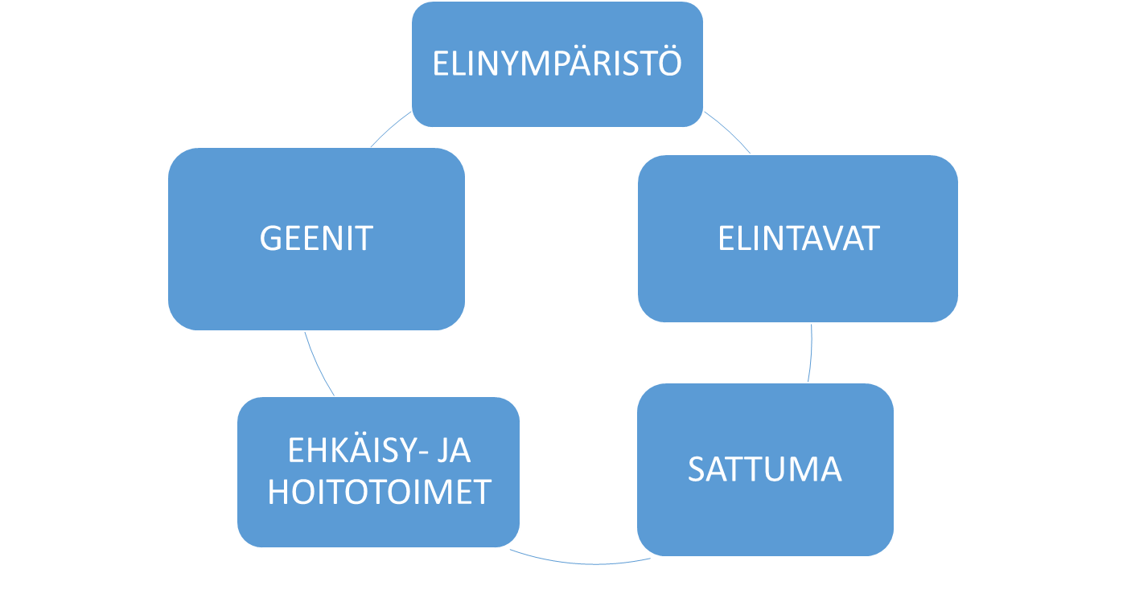
Ihmisen terveyteen vaikuttavat

Slide 5
Yhteisiä tekijöitä:
Eri kansantaudeilla on samoja riski- ja suojatekijöitä -> tupakointi lisää sydän- ja verisuonisairauksien, kroonisten keuhkosairauksien, muistisairauksien ja syöpien riskiä, liikunta taas suojaa lähes kaikkien kansantautien riskeiltä.
Huomattava osa työikäisten kroonisista sairauksista on ehkäistävissä terveellisellä ruokavaliolla, liikunnalla, välttämällä tupakointia ja runsasta alkoholin käyttöä ja ehkäisemällä lihavuutta.

Slide 6
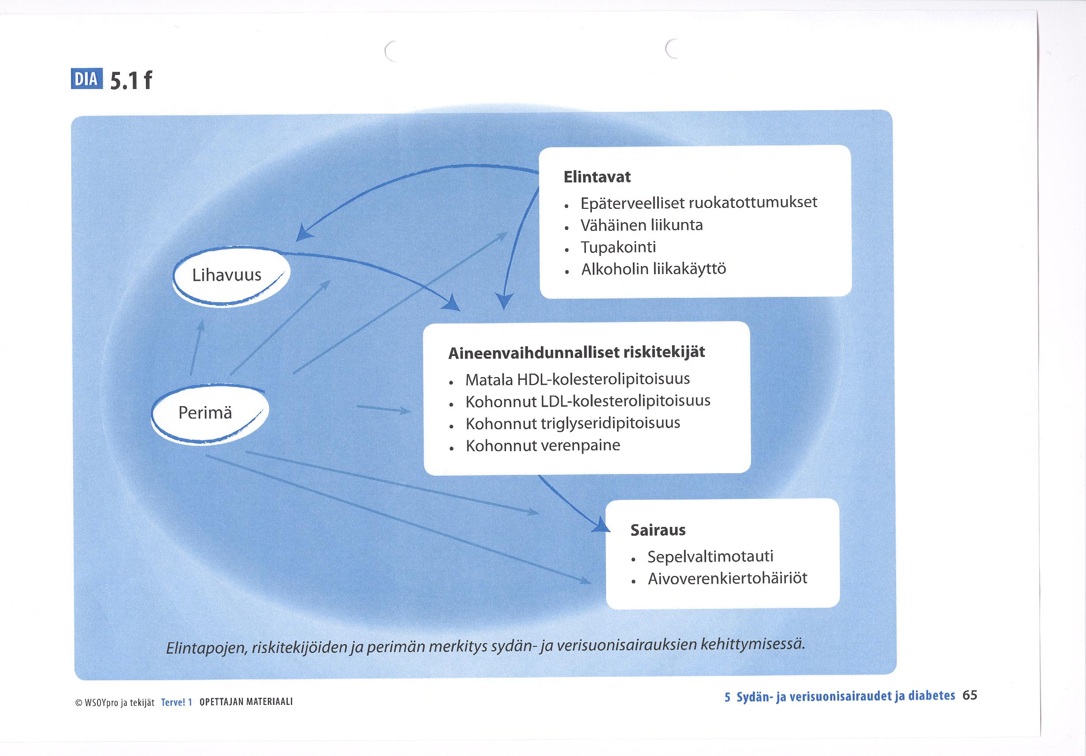

Slide 7
Metabolinen oireyhtymä?
= Ihmisellä on samanaikaisesti useita aineenvaihduntasairauksien riskitekijöitä.
Keskivartalolihavuus
Insuliiniresistenssi
Kohonnut verenpaine
Epäedulliset veren rasva-arvot
Lisääntynyt veren hyytymistaipumus

Slide 8
Kohonnut verenpaine?
OIREITA:
päänsärky
huimaus
heikotus
sydämentykytys
rintakipu
= kiertävän veren paine nousee valtimoissa ja jää koholle
Kohonneen raja
140/90 mmHg
Systolinen paine (yläpaine. supistumispaine)
Diastolinen paine (alapaine, lukema joka saadaan sydämen levätessä pumppausten välillä)

Slide 9
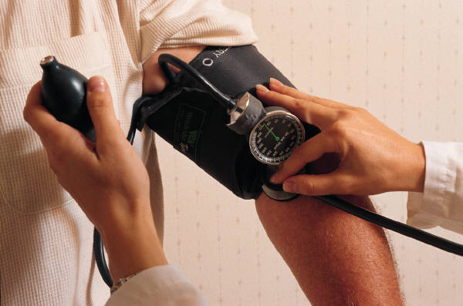
Sopiva verenpaine nuorella aikuisella?
120 / 80 mmHg

Slide 10
Kolesteroli
veren rasva-arvo, rasvayhdiste
veren suuri kolesterolipitoisuus lisää rasvan kertymistä valtimoiden seinämiin
LDL (”paha” kolesteroli) kuljettaa kolesterolia kudoksiin ja verisuonten seinämiin
HDL (”hyvä” kolesteroli) kuljettaa puolestaan rasvaa pois kudoksista ja verisuonten seinämistä

Slide 11
Kolesterolin suositusarvot
Kokonaiskolesteroli | < 5 mmol/l
LDL | < 3 mmol/l
HDL | > 1 mmol/l
triglyseridit | < 2 mmol/l

Slide 12
Sepelvaltimotauti
sepelvaltimot ahtautuvat: sydämelle happea ja ravinteita tuovat sepelvaltimot kalkkeutuvat ja ahtautuvat rasvajuosteista = ateroskleroosi
Rasvajuosteet suurenevat vähitellen koviksi pesäkkeiksi, eli plakeiksi, joihin kerääntyy myös tulehdussoluja.
Seurauksena voi olla rasitusrintakipu (angina pectoris)
-puristava, säteilevä rintakipu, johon liittyy hengenahdistusta
Jos revennyt plakki irtoaa ja juuttuu verisuonen seinämään, muodostuu veritulppa eli trombi. Jos trombi on sepelvaltimossa, saattaa sydämen hapensaanti estyä ja seurauksena sydäninfarkti.

Slide 13
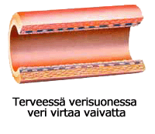
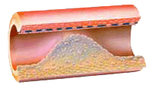
Verisuonten kalkkeutuminen = ateroskleroosi
- ahtautuneessa verisuonessa verenkierto heikkenee
- kun verisuoni tukkeutuu kokonaan, on seurauksena sydäninfarkti
(kuvat www.tohtori.fi)

Slide 14
Sydäninfarkti = sepelvaltimotukos
sepelvaltimotaudin äkillinen kohtaus
plakki suonessa repeää
- > verihyytymä = trombi -> tukkeuma
äkillinen kova ja puristava rintakipu, kylmännihkeä hiki, sinertävät huulet ja iho, voimattomuus, pahoinvointi
tajunnan menetys, jopa kuolema
Ensiapu?
nitro, nappeja auki, lääkäriin (liuotushoito)

Slide 15
Aivoverenkierron häiriöt
Aivoinfarkti eli aivoveritulppa syntyy useimmiten sydämestä tai kaulavaltimosta irtoavan verihyytymän tai kovettumaplakin kulkeutuessa aivovaltimoon
Aivoverenvuoto aivoissa oleva verisuoni repeää, esim. korkean verenpaineen takia -> revenneestä verisuonesta vuotaa verta aivokudokseen
oireet: raajan tunnottomuus, puhumisvaikeudet, näköhäiriöt, nielemisvaikeudet, tasapainohäiriöt

Slide 16
Sydänsairauksien hoito
1.Pallolaajennus -> paikallispuudutuksessa, kevyempi toimenpide
2. Sepelvaltimoiden ohitusleikkaus -> nukutuksessa, suurempi leikkaus
(ks. TERVE1 s. 174)

Slide 17
Ensiapu aivoverenkierron häiriöihin
P Puheen sammallus
I Ilme: roikkuva suupieli
A Avuton raaja
N Nyt 112

Slide 18
Määrittele käsitteet lyhyesti
Ateroskleroosi
Plakki
Trombi
Angina Pectoris
Aivoveritulppa
Dementia
LDL-kolesteroli
Systolinen paine
Metabolinen oireyhtymä

Slide 19
DIABETES
“ on joukko erilaisia aineenvaihduntasairauksia, joille on yhteistä veren sokeripitoisuuden pitkäaikainen kohoaminen liian suureksi. Useimmiten syynä on haiman erittämän insuliinihormonin vähäisyys, puuttuminen kokonaan tai heikentynyt teho”

Slide 20
Insuliini on haiman tuottama hormoni, jonka tehtävä on siirtää veressä oleva sokeri soluihin energianlähteeksi ja estää veren glukoosipitoisuuden liiallista nousua.

Slide 21
Glukagoni-hormonia erittyy, jos verensokeri on laskemassa liian alas. Glukagoni lisää maksan glukoosituottoa
-> normaali verensokeriarvo on insuliinin ja glukagonin vuoropuhelua (terveellä 4-8 mmol/l.)

Slide 22
Katso verensokerin säätely s. 177 ja kuva terveen ja tyypin 1 diabetesta sairastavan henkilön haiman ja insuliinin toiminnasta s. 178
TERVE1

Slide 23
Tyypin 1 diabetes
Haiman Langerhansin saarekkeet ovat vähitellen tuhoutuneet autoimmuuni-ilmiön seurauksena -> insuliinia ei erity -> verensokeri nousee
Puhkeaa tavallisesti lapsuus/nuoruusiässä
Monitekijäinen sairaus, kaikkia tautiprosessin selittäviä tekijöitä ei tunneta (vain 10% sairastuneista perinnöllinen alttius)
Suomessa yleisempää kuin missään muualla maailmassa (ei ole pystytty selvittämään syytä) Hygienia?

Slide 24
Tyypin 2 Diabeteksen syynä insuliiniresistenssi
Insuliiniresistenssi = solut ovat tulleet vastustuskykyisiksi insuliinille -> glukoosi ei pääse siirtymään soluihin -> verensokeripitoisuus nousee
Haima reagoi insuliiniresistenssiin tuottamalla enemmän insuliinia -> verensokeri ei pysy tasaisena vaan jää koholle -> vähitellen haiman kyky tuottaa insuliinia heikkenee -> veren normaali glukoosipitoisuuden sääntely heikkenee

Slide 25
Yhteiskunnan näkökulma
Lääkkeet kuuluvat erityiskorvattaviin lääkkeisiin (ilmaisia)
Lisäsairauksien hoito
Sairaspoissaolot
Työkyvyttömyys
Ennenaikainen eläköityminen
Mite voitaisiin estää?

Slide 26
Määrittele käsitteet lyhyesti
-Hypoglykemia
-Insuliinisokki
- Tyypin 1 diabetes
- Tyypin 2 diabetes

Slide 27
Harjoittele vastaamaan…
https://areena.yle.fi/1-1436628?autoplay=true
Kuuntele Ylen Tiedevartti-radio-ohjelman jakso Muistisairaudet ja vastaa kysymyksiin.
Miksi muistisairauksien varhainen toteaminen on tärkeää?
Mitä kerrotaan perimän osuudesta muistisairauksissa?
Jos on perinyt muistisairauksille altistavan geenin, miten sairastumisriskiään voi pienentää?
Mistä erot miesten ja naisten sairastuvuudessa johtuvat?

